Slide 1
天國的挑戰
馬太福音 9:35-10:4
成偉邦傳道
4/7/2021 雪梨華人基督教會

Slide 2
馬太福音 9:35 – 10:4
福音的挑戰 (9:35)
現實的挑戰 (9:36-37)
群體的挑戰 (10:2-4)
總結 (9:38)

Slide 3
福音的挑戰 (馬太 9:35)
耶穌傳天國的福音：
5-7章登山寶訓中，耶穌告訴了我們天國子民的質素，作為主的門徒應該往那個方向成長，教會應該是一個怎樣的群體，以致天國的福音可以被人看見。
耶穌醫治百姓各樣的病症：
8:1 – 9:34 記載了耶穌醫治不同病人及趕鬼的神蹟，耶穌為了有需要的人而行神蹟，強調了耶穌照顧人生活上的需要。

Slide 4
福音的挑戰 (馬太 9:35)
³⁵ 耶穌走遍各城各鄉，在會堂裡教訓人，宣講天國的福音，又醫治各樣的病症。
Jesus went throughout all the cities and villages，……
耶穌走進一切 / 所有各城各鄉，

Slide 5
走進他們中間……
潘靈卓 (Jackie Pullinger)

Slide 6
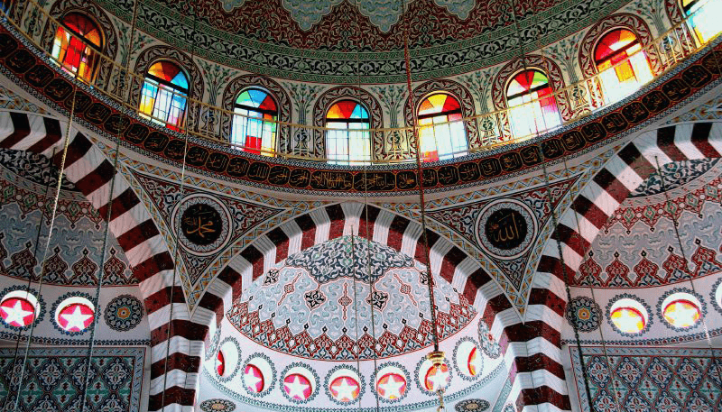
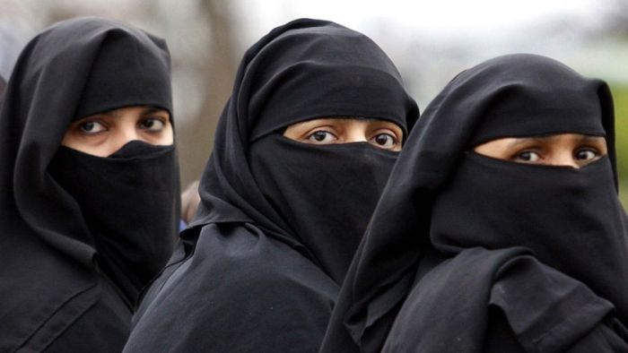
走進他們中間……

Slide 7

走進他們中間……
從邀請你的朋友參加教會聚會
→
讓你未信的朋友成為教會弟兄姊妹的朋友

Slide 8
現實的挑戰 (馬太 9:36-37)
³⁶ 祂 (耶穌) 看見許多的人，就憐憫他們，因為他們困苦流離，如同羊沒有牧人一般。³⁷ 於是對門徒說：「要收的莊稼多，做工的人少。 ³⁸ 所以，你們當求莊稼的主打發工人出去收他的莊稼。」

Slide 9
第一個比喻
沒有牧羊人帶領的羊群
羊十分細膽，但同時卻自以為是，牠們都有近視，視力不佳，常常夜晚來臨後就看不到了。因此，牠們也比較莽撞，對周圍環境缺乏安全感，容易迷失方向。
“我見日光之下所做的一切事都是虛空，都是捕風。” (傳道書1:14)

Slide 10
第二個比喻
莊稼已經熟了，但工人太少
當莊稼成熟了，而又沒有人去收割會怎樣呢？莊稼會落在地上，都沒有人去收的話，就會開始腐爛了，之後就再不成莊稼了。作農夫的都知道，時機一到就不可以等，否則後果.....！所以耶穌說：時候到了，快快的去收割！

Slide 11
《號角》2018 年 3 月號
從中國 (香港) 來的基督徒，希望建立一間沒有宗派背景的教會，因此 60 年代在北岸美信坡成立了雪梨華人基督教會。該教會於1978年在內西區開設植堂，創立西雪梨華人基督教會(1982)，現在已發展成兩文（中英）三語（粵語、普通話及英語）… 該教會 (雪梨華人基督教會) 開設多間植堂，發展成熟後轉為獨立運作 …這是過去 30年間發展非常快，沒有宗派背景的獨立教會。

Slide 12
CCC 的策略 – 繼續植堂
WSCCC (1982 年獨立)
NDCCC (1986 年展開事工)
ESACCC (1986 年成立)
CCCCC (1987 年成立)
CCCHD (1992 年成立)
SWCCC (2009 成立)
Redeemer City Church (2020 成為堂會)

Slide 13
NDCCC (1986年事工展開)
1986 年粵語堂有感移民潮的來臨，差了大部份弟兄姊妹前去建堂
只餘下13人於 CCC 繼續粵語堂發展
而北雪梨華人基督教會(ND)，今天已發展到近500人聚會了。

Slide 14
50 周年特刊《同心邁進》
在二十世紀的結束，CCC美信坡母會每周平均有超過八百名成年人參加主日崇拜，當中包括三堂英語崇拜，一堂雙語崇拜，一堂粵語崇拜和一堂國語崇拜。若把 (兒童) 主日學生都計算在內，CCC 每周大約有接近一千人聚會。在二十一世紀初，… 粵語堂人數有輕微下降，主要是因為九七回歸後，香港政局穩定，有好些會友決定回流。(46 頁)

Slide 15
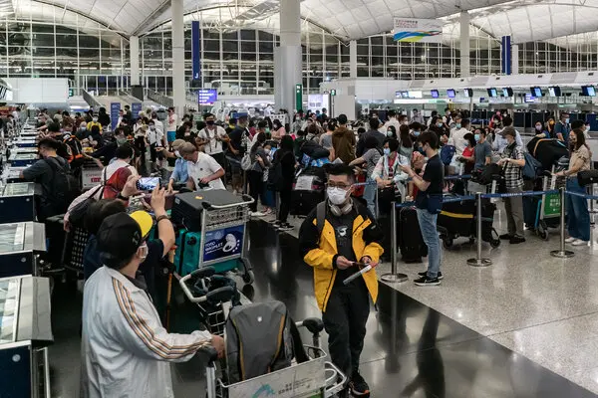
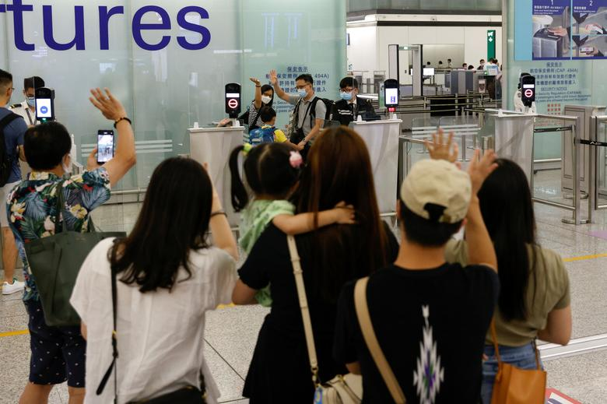
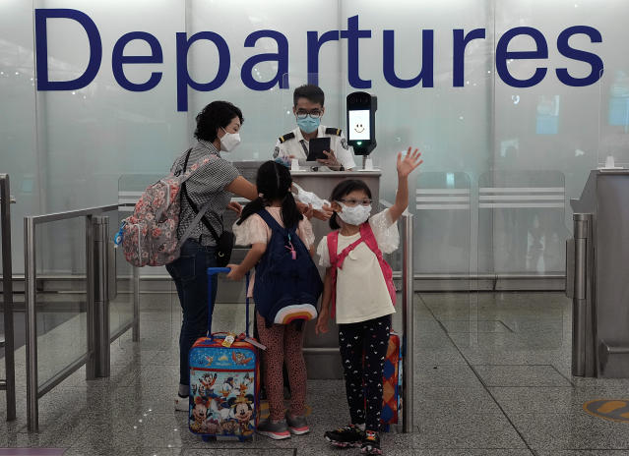
2021 年 中
香港機場

Slide 16
群體的挑戰 (馬太 10:2-4)
² 這十二使徒的名：頭一個叫西門，又稱彼得，還有他兄弟安得烈，西庇太的兒子雅各和雅各的兄弟約翰，³ 腓力和巴多羅買，多馬和稅吏馬太，亞勒腓的兒子雅各，和達太，⁴ 奮銳黨的西門，還有賣耶穌的加略人猶大。

Slide 17
群體的挑戰 (馬太 10:2-4)
稅吏馬太 – 建制派，親羅馬政府
奮銳黨的西門 – 堅決反對羅馬統治，自認是猶太律法及猶太民族生活的捍衛者，他們是會殺死親羅馬人的反對派，相當激進。

Slide 18
不同的十二門徒……
十二名門徒
  不同的階層、不同的工作、不同的教育背景、不同的氣質，甚至不同政治立場，
  因耶穌基督福音的緣故，可以一起傳揚天國的福音，一起事奉主。

Slide 19
Road Less Travelled (by Scott Peck)

Slide 20
祈禱求神打發人去？
於是(耶穌)對門徒說：「要收的莊稼多，做工的人少。所以，你們當求莊稼的主打發工人出去收他的莊稼。」(馬太9:37-38)
耶穌差這十二個人去，吩咐他們說：……
(馬太10:5)

Slide 21
完

